Slide 1
Naslov
Kibernetska varnost in obvladovanje kibernetskih tveganj
Matjaž Mravljak, direktor Inšpekcije za informacijsko varnost
Urad Vlade Republike Slovenije za informacijsko varnost
Ljubljana, oktober 2022

Slide 2
Tukaj in zdaj

Slide 3
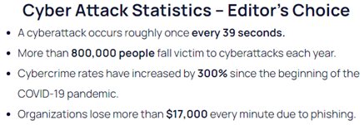
Kibernetska varnost
v Evropski uniji se je v 2021 vsakih 39 sekund zgodil kibernetski napad
95% vseh kibernetskih napadov v 2021 je bila posledica človeških napak

Slide 4
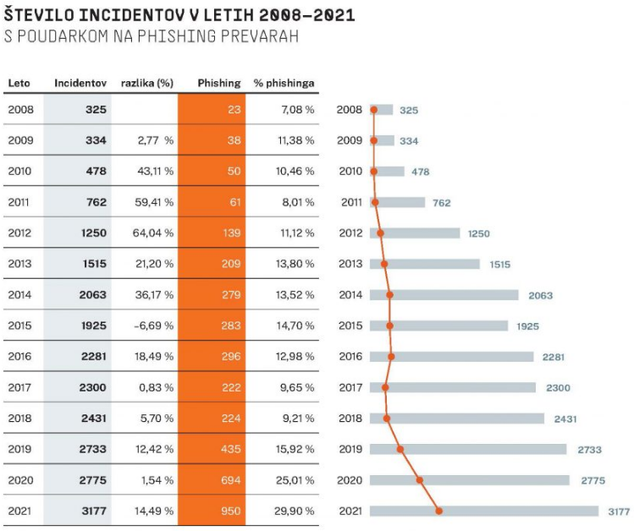
Kibernetska varnost
https://www.cert.si/

Slide 5
Kibernetska varnost
TIPIČNI AKTERJI KIBERNETSKIH GROŽENJ
Otroci skript (Script Kiddies): amaterji, ki nimajo naprednega znanja, in za napade uporabljajo odprtokodna orodja in tuje skripte. Motivira jih izziv.
Hektivisti (Hacktivists): osebe, ki kibernetske napade izvajajo proti vladam ali organizacijam, kot obliko protesta proti različnim političnim in družbenim idejam. Motivira jih želja po pozornosti.
Kibernetski kriminalci (Cybercriminals): osebe z naprednim znanjem, ki delujejo sami ali pa delajo za organizirane kriminalne združbe. Motivira jih finančni zaslužek.
Hekerji, ki jih najemajo organi držav (State Sponsored): osebe z naprednim znanjem in opremo, ki jih sponzorira država in kradejo vladne skrivnosti, zbirajo pomembne obveščevalne podatke in sabotirajo mreže tujih vlad, terorističnih skupin in korporacij.

Slide 6
Kibernetska varnost
Smo v 5. generaciji kibernetskih napadov: so multi-vektorski, uporabljajo napredna orodja, lahko povzročijo veliko škodo in jih je težko zaznati.
Izsiljevalska programska oprema (Ransomware) bo postala globalni varnostni problem, ki bo (verjetno) ostal v kriminalni sferi. Verjetno edini učinkovit ukrep je ozaveščanje.
Uporabljena napredna ofenzivna orodja v vojni v Ukrajini so z uporabo postala razkrita in tako dostopna vsem, ki jih lahko replicirajo, modificirajo in ponovno uporabijo kjerkoli.

Slide 7
Kibernetska varnost
Kibernetski napadi bodo po ocenah do 2025 dosegli 10,5 trilijonov dolarjev škode (več kot znaša škoda vseh naravnih nesreč na svetu).
V bančnemu sektorju so tveganja kibernetskih napadov postala večja kot kreditna tveganja.
Glede na trend gibanja kibernetskih napadov je samo vprašanje časa, kdaj in kako bomo napadeni (ne pa, če bomo napadeni).

Slide 8
Kibernetski incidenti - svet
SolarWinds: podjetje je bilo 2020 žrtev kibernetskega napada, ki se je razširil na njegove stranke in je bil odkrit šele čez nekaj mesecev, napadalci so dobili dostop do podatkov okoli 18.000 podjetij in državnih uradov, ki so uporabljali njegov proizvod Orion, med njimi tudi vsaj šest institucij, organov in agencij Evropske unije. Povzročena škoda je znašala več milijard dolarjev.
Microsoft Exchange Server: je bilo od januarja 2021 odkritih več varnostnih vrzeli oziroma ranljivosti ničelnega dne (Zero-Day Vulnerability), ki so v kibernetskih napadih prizadele več kot 100.000 sistemov za elektronsko pošto po celem svetu.
Colonial Pipeline: največji operater naftovodov v ZDA je moral maja 2021 ustaviti poslovanje, ko je bil odkrit vdor (in nameščena izsiljevalska programska oprema), ki je prizadel njegove glavne informacijske sisteme. Ustavitev dobave nafte je povzročilo izredne razmere pri oskrbi z gorivom na vzhodni obali ZDA, podjetje pa je napadalcem po javno dostopnih virih plačalo 4,4 milijona dolarjev odkupnine.

Slide 9
Kibernetski incidenti - Slovenija
Napad z izsiljevalskim virusom na Lekarne Ljubljana v avgustu 2019 je za več dni popolnima onemogočil poslovanje lekarn in povzročil več kot 2 milijona evrov materialne škode.
Vdor v informacijski sistem POP TV (Pro Plus d. o. o.) februarja letos je onemogočil predvajanje nekaterih oddaj, omejena je bila dosegljivost spletnih strani, vpliv na varstvo osebnih podatkov ni znan, napadalci so zahtevali plačilo.

Slide 10
Kibernetska varnost
TRIJE STEBRI KIBERNETSKE VARNOSTI
TEHNOLOGIJA
proti virusna zaščita
požarne pregrade
sistem za zaznavo vdorov
upravljanje tehničnih ranljivosti
PROCESI
upravljanje procesov
vodenje
politike in postopki
odnosi z dobavitelji
ČLOVEŠKI VIRI
usposabljanje
ozaveščanje
strokovno izpopolnjevanje
pooblastila

Slide 11
Kibernetski prostor
Je globalno informacijsko okolje, ustvarjeno s pomočjo elektronsko komunikacijskih omrežij in informacijskih sistemov, ki omogoča nastanek, obdelavo in izmenjavo informacij.
Informacijska varnost je zaščita, varovanje in obramba informacijskega okolja (informacij) pred nedovoljenim dostopom, uporabo, razkritjem, motenjem, spreminjanjem ali uničenjem, z namenom zagotavljanja zaupnosti, (avtentičnosti), celovitosti in razpoložljivosti.
Kibernetska varnost je sposobnost zaščititi, varovati in braniti kibernetski prostor pred kibernetskimi grožnjami, incidenti in kibernetskimi napadi.

Slide 12
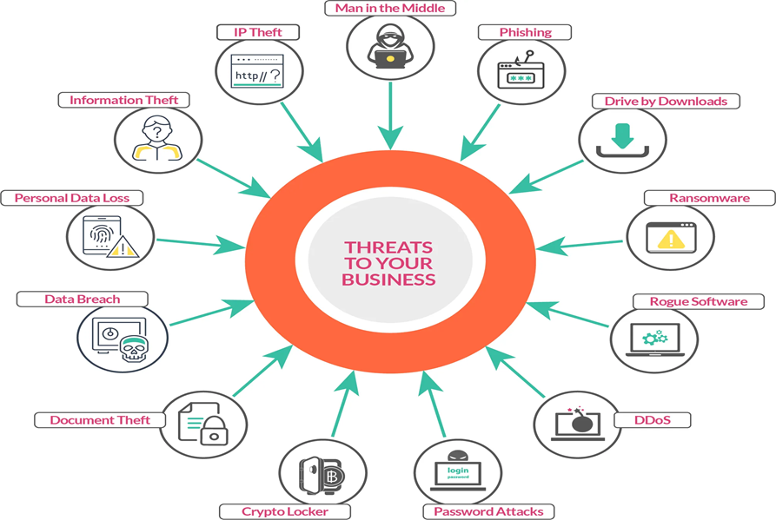
Kibernetske grožnje
https://www.digitalcityfestival.com

Slide 13
Vektorji kibernetskih groženj
NAJPOGOSTEJŠI VEKTORJI KIBERNETSKIH NAPADOV
ribarjenje (Phishing)
kraja uporabniških imen in/ali gesel (kompromitirane poverilnice)
zlonamerna programska oprema (Malware)
neuporaba šifriranja ali šibko šifriranje (prestrezanje podatkov)
ne posodobljeni strežniki ali aplikacije (varnostne posodobitve)
porazdeljeno onemogočanje storitve (DDoS)
druge oblike socialnega inženiringa
notranje grožnje
preko dobavitelja opreme

Slide 14
Kibernetski napad
STOPNJE IZVEDBE KIBERNETSKEGA NAPADA (Cyber Kill Chain)
izvidništvo in zbiranje podatkov (odprti podatki, skeniranje, soc. inž.)
izbira ustreznega »orožja/orodja« za napad
dostava izbranega »orožja/orodja« za napad
izraba (izkoriščanje) zaznane ranljivosti
namestitev izbranega »orožja/orodja«
prevzem nadzora in upravljanje
izvedba akcij za dosego cilja napada

Slide 15
Obvladovanje kibernetskih tveganj
DRUGI NAČINI NAPADA NA INFORMACIJSKI SISTEM
Omogočanje nepooblaščenega dostopa do ključnih sestavin informacijskega sistema ali dostop do dela informacijskega sistema (nameščanje strojne in programske opreme za oddaljen dostop).
Dostop do zavrženih komponent informacijske opreme (trdi diski, multi-funkcijske naprave, USB ključki, SD kartice, mobilni telefoni, ipd.).
Priklapljanje neznanih naprav v omrežje/sistem (okuženi USB ključki, okužene SD kartice, polnjenje okuženega mobilnega telefona na osebnem računalniku, ipd.).

Slide 16
Obvladovanje kibernetskih tveganj
KORAKI ZA DVIG RAVNI KIBERNETSKE VARNOSTI
1. Sprejetje sklepa (zaveze) vodstva subjekta o izvedbi oziroma izvajanju ukrepov za povečanje kibernetske varnosti z jasno določenimi cilji in potrebnimi viri (SUVI in SUNP).
2. Določitev obsega omrežij in informacijskih sistemov, katerih varnost želimo izboljšati.
3. Izdaja informacijske varnostne politike, s katero se predpiše izvajanje potrebnih varnostnih ukrepov za zagotovitev varnosti omrežij in informacijskih sistemov.

Slide 17
Obvladovanje kibernetskih tveganj
KORAKI ZA DVIG RAVNI KIBERNETSKE VARNOSTI
4. Izvedba procesa obvladovanja tveganj oziroma izdelava analize obvladovanja tveganj z določitvijo ustrezne sprejemljive ravni tveganj.
5. Implementacija ustreznih varnostnih ukrepov za blažitev vseh tistih tveganj, ki so se znašla nad sprejemljivo ravnjo tveganj ter drugih varnostnih ukrepov.
6. Izvajanje nadzora nad izvajanjem varnostnih ukrepov in predlogi izboljšav (tudi vodstveni pregled).

Slide 18
Obvladovanje kibernetskih tveganj
UKREPI ZA POVEČANJE ODPORNOSTI NA KIBERNETSKE INCIDENTE:
Ukrepi za zmanjšanje verjetnosti pojava kibernetskega incidenta
Ukrepi za hitro odkrivanje kibernetskega incidenta
Ukrepi za pripravljenost na odziv v primeru kibernetskega incidenta
Ukrepi za povečanje odpornosti na hujše kibernetske incidente

Slide 19
Obvladovanje kibernetskih tveganj
1. Ukrepi za zmanjšanje verjetnosti pojava kibernetskega incidenta
Zagotovitev več faktorske avtentikacije za vse oddaljene (privilegirane ali administratorske) dostope do omrežja.
Zagotovitev uporabe močnih gesel, ki jih je težko uganiti (vsebujejo najmanj 12 znakov, velike in male črke ter vsaj en znak).
Zagotovitev rednih posodobitev programske opreme z absolutno prednostjo posodobitvam, ki odpravljajo znane izkoriščene (kritične) ranljivosti.
Onemogočanje vseh tistih komunikacijskih vrat in protokolov, ki niso bistveni za namene poslovanja.
Izvedba blokade prometa iz tujine na požarnih pregradah (v kolikor poslovanje subjekta to omogoča).

Slide 20
Obvladovanje kibernetskih tveganj
2. Ukrepi za hitro odkrivanje kibernetskega incidenta
Zagotovitev ustrezne usposobljenosti zaposlenih (še posebej tistih, ki skrbijo za informacijske sisteme oziroma informacijsko/kibernetsko varnost) za zgodnje prepoznavanje nenavadnega obnašanja omrežja.
Zagotovitev zaščite celotnega omrežja subjekta s protivirusno/ antimalware programsko opremo in zagotovitev posodobljenih podpisov v teh orodjih.
Posvetitev posebne pozornosti spremljanju, pregledovanju in izločanju prometa iz tujine.

Slide 21
Obvladovanje kibernetskih tveganj
3. Ukrepi za pripravljenost na odziv v primeru kibernetskega incidenta
Določitev ožje skupine za odzivanje na kibernetske incidente iz zagotavljanje neprekinjenega poslovanja, s kontaktnimi točkami in določenimi vlogami ter odgovornostmi.
Zagotovitev razpoložljivosti ključnega osebja za zagotavljanje podpore pri odzivanju na kibernetski incident.
Izvedba vaje oziroma simulacije s ciljem preizkusa razumevanja vlog in odgovornosti v primeru pojava in obravnave kibernetskega incidenta.
Izvajanje kampanj ozaveščanja zaposlenih o aktualnih grožnjah in osnovnih varnostnih ukrepih, povezanih z informacijsko/kibernetsko varnostjo.

Slide 22
Obvladovanje kibernetskih tveganj
4. Ukrepi za povečanje odpornosti na hujše kibernetske incidente
Redno preverjanje postopkov varnostnega kopiranja in postopkov okrevanja ključnih sistemov, da se zagotovi hitra obnovitev kritičnih podatkov v primeru prizadetosti subjekta z izsiljevalsko programsko opremo ali s hujšim kibernetskim napadom.
Periodično izvajanje vdornih testov oziroma simulacij vdorov v omrežje in izvedba vseh priporočenih ukrepov izvajalca testiranja.
Redno preverjanje kakovosti in ustreznosti varnostih kopij.
Zagotovitev izoliranosti varnostnih kopij od omrežnih povezav.
V primeru uporabe industrijskih nadzornih sistemov (npr. Scada) je priporočljiva izvedba preizkusa prehoda na ročno upravljanje.

Slide 23
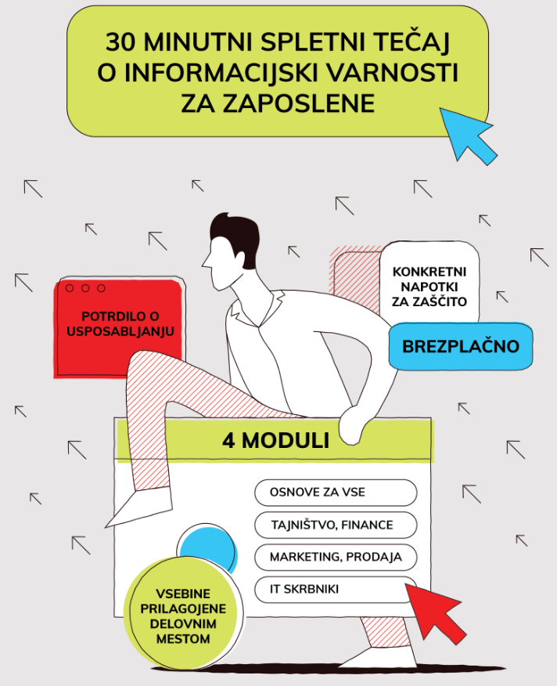
Obvladovanje kibernetskih tveganj
Kaj lahko naredimo za povečanje kibernetske varnosti sami?
izvedba usposabljanja/ ozaveščanja
https://www.cert.si/

Slide 24
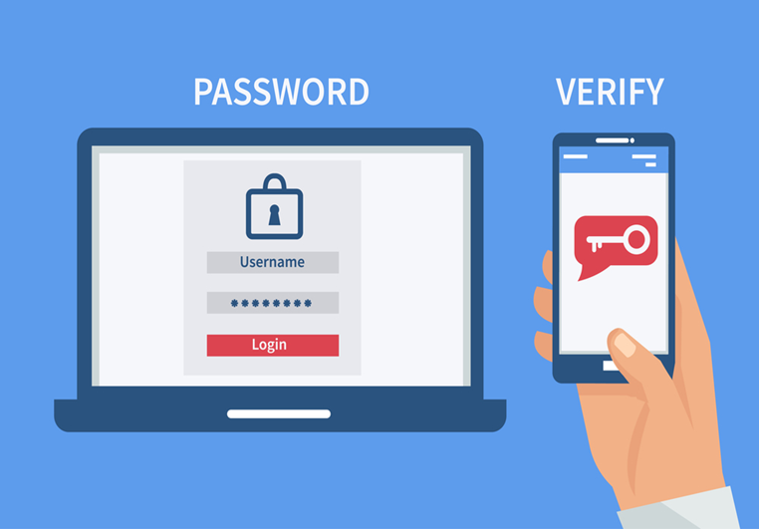
Obvladovanje kibernetskih tveganj
Kaj lahko naredimo za povečanje kibernetske varnosti sami?
uporaba dvo-faktorske avtentifikacije za vse oddaljene prijave (VPN)
https://www.malwarebytes.com

Slide 25
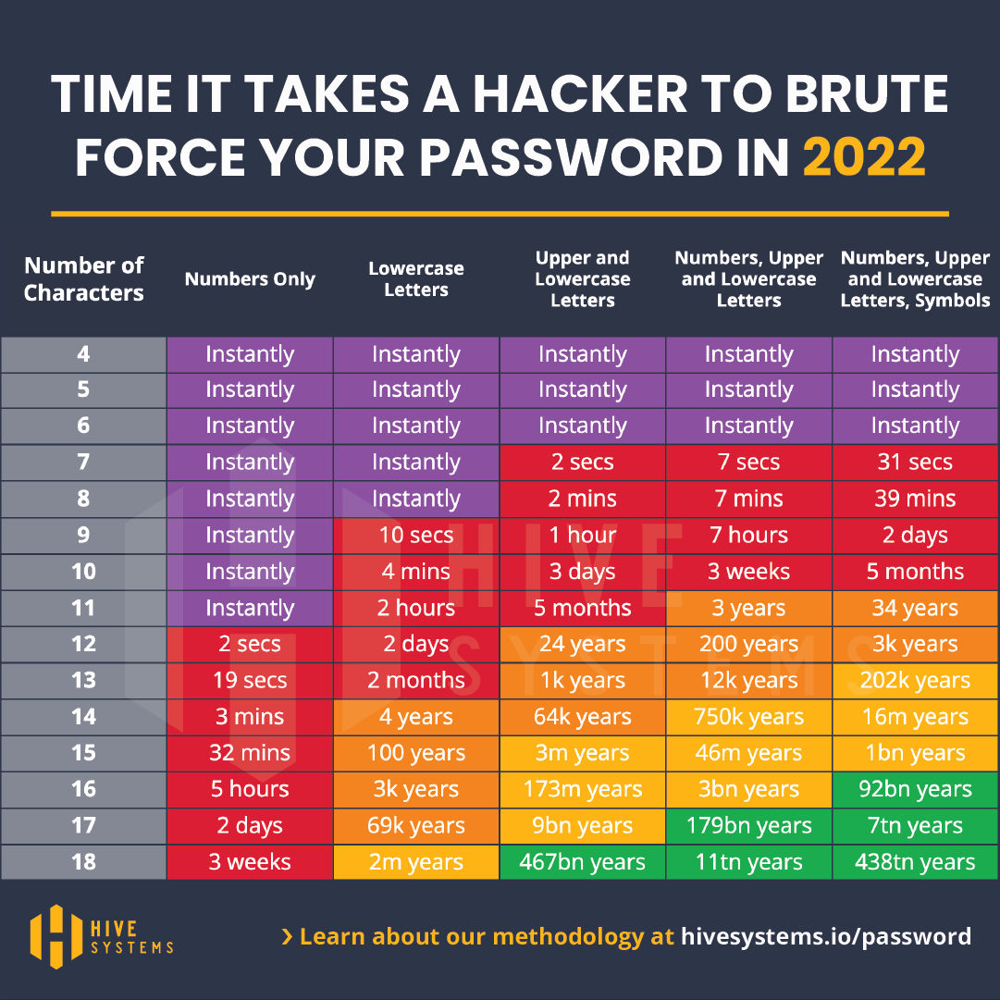
Obvladovanje kibernetskih tveganj
Kaj lahko naredimo za povečanje kibernetske varnosti sami?
uporaba „močnih“ gesel

Slide 26
Obvladovanje kibernetskih tveganj
ZAKLJUČNE MISLI
Varnostno neozaveščen uporabnik „ozaveščene/pametne“ informacijsko-komunikacijske naprave in drugih informacijsko-komunikacijskih tehnologij predstavlja največjo grožnjo sistemu ter je najšibkejši člen v verigi obvladovanja kibernetskih tveganj in varovanja podatkov v organizaciji.
Za učinkovito varovanje sistemov, naprav in podatkov organizacije je, poleg ustrezne strojne in programske opreme, ključna stopnja varnostne kulture in ozaveščenosti v organizaciji.
Varnostno kulturo in ozaveščenost je potrebno gojiti in razvijati ter znanje s tega področja stalno obnavljati in nadgrajevati.

Slide 27
Vprašanja?
matjaz.mravljak@gov.si
gp.uiv@gov.si
www.uiv.gov.si
Twitter: @URSIV_Slovenia

